Slide 1
Conceitos Básicos de Arquitetura de Processador

Slide 2
Conceitos Básicos de Arquitetura de Processador
Arquitetura
  componente
  funcionalidade
  interação
Processador
  seção de processamento
  seção de controle

Slide 3
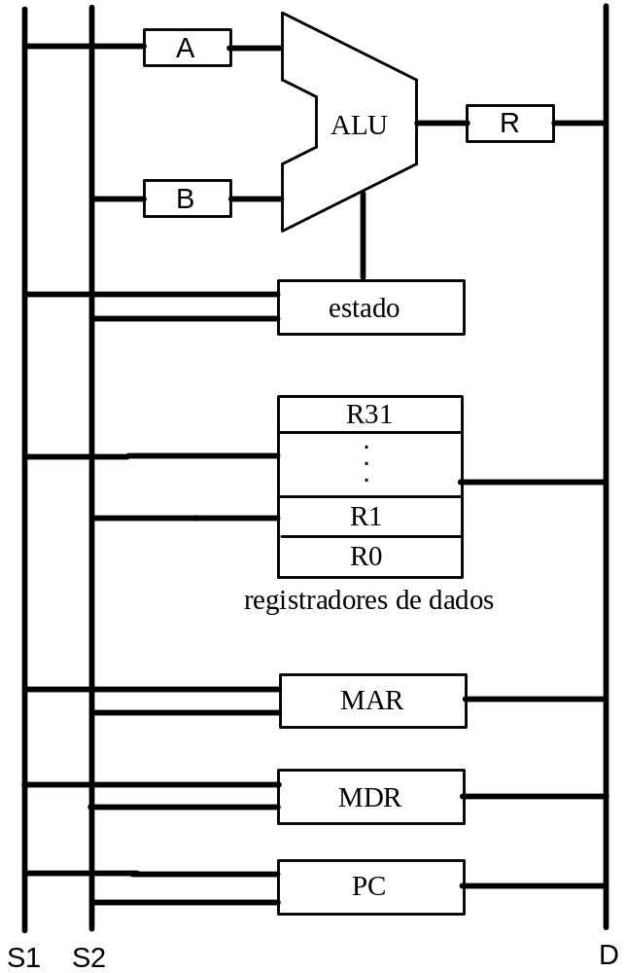
A Seção de Processamento

Slide 4
A Execução de Instruções
Seqüência de passos de execução
Cada passo de execução ⇒ operações básicas
  transferência de dados entre regs
  transferência de dados entre regs e ALU
  transferência de dados entre regs e a memória
  operações lógicas e aritméticas realizadas pela ALU

Slide 5
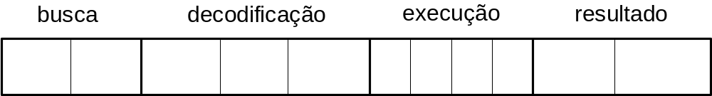
A Execução de Instruções
Divisão dos passos de execução de uma instrução
Diferença entre instruções ⇒
  número
  tipo
operações básicas realizadas em cada passo

Slide 6
Execução de Instruções
Exemplo de classes de instruções
Tipo
Lógica / Aritmética
Desvio incondicional
Desvio condicional
Acesso à memória
Exemplo
ADD R1, R2, Rd
JMP dst
JZ dst
LOAD end, R1
STORE end, R1

Slide 7
Operações Básicas na Execução de Instruções
Aritméticas Desvios Desvios Acessos à
e Lógicas Incondicionais Condicionais Memória
B MAR ← PC MAR ← PC MAR ← PC MAR ← PC
MDR ← M[MAR] MDR ← M[MAR] MDR ← M[MAR] MDR ← M[MAR]
IR ← MDR IR ← MDR IR ← MDR IR ← MDR
PC++ PC++ PC++ PC++
D decod decod decod decod
A ← Rs1
B ← Rs2
E R ← A op B PC ← destino cond MAR ← end
se (cond) MDR ← Rs (E)
PC ← destino M[MAR] ← MDR (E)
MDR ← M[MAR] (L)
R Rd ← R Rd ← MDR (L)

Slide 8
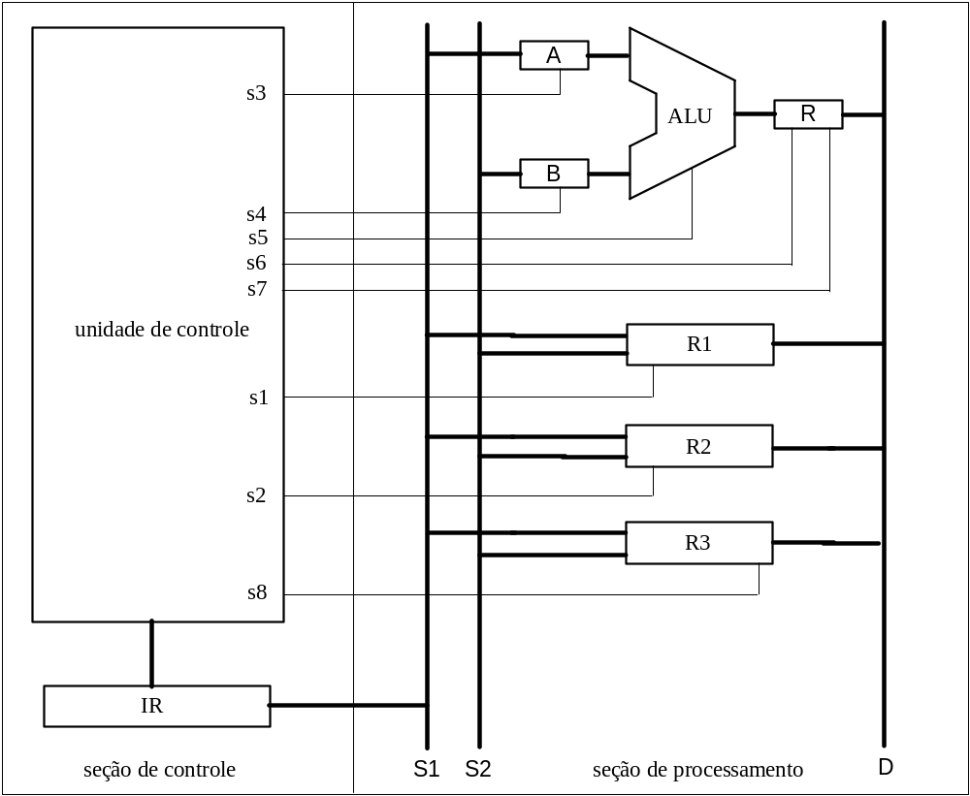
A Seção de Controle
Unidade de
Controle
Registrador
de Instrução

Slide 9
A Seção de Controle
Ativação dos sinais de controle
operação básica | sinal de controle | descrição da operação básica
(1) (2) | s1, s2 s3,s4 | coloca o conteúdo de R1 e R2 nos barramentos S1 e S2, respectivamente. armazena a informação presente nos barramentos S1e S2 em A e B, respectivamente.
(3) | s5 S6 | seleciona a operação de soma na ALU. armazena o resultado produzido pela ALU em R.
(4) | s7 S8 | coloca o conteúdo de R no barramento D. armazena a informação presente no barramento D em R3.

Slide 10
A Seção de Controle
A ordem em que os sinais de controle são ativados é crítica
Sinais de clock
  unidade de controle opera em sincronismo com o sinal de clock
  execução de uma instrução ⇒ quantidade diferentes de ciclos de clock

Slide 11
Implemetação da Unidade de Controle
Lógica aleatória
  hardware
Microprogramação
  hardware
  software

Slide 12
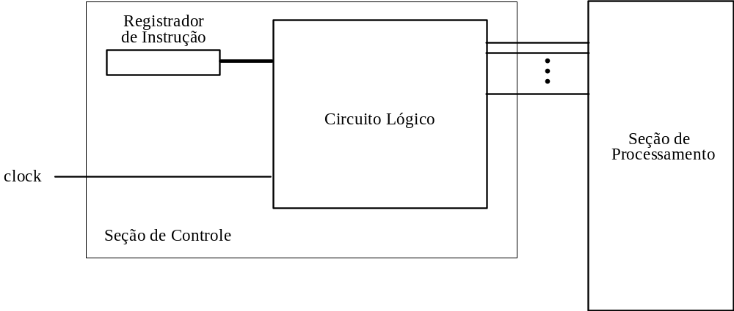
Lógica Aleatória

Slide 13
Lógica Aleatória
Vantagem
⇒ velocidade de processamento
Desvantagens
⇒ complexidade do circuito
⇒ propenso a erros

Slide 14
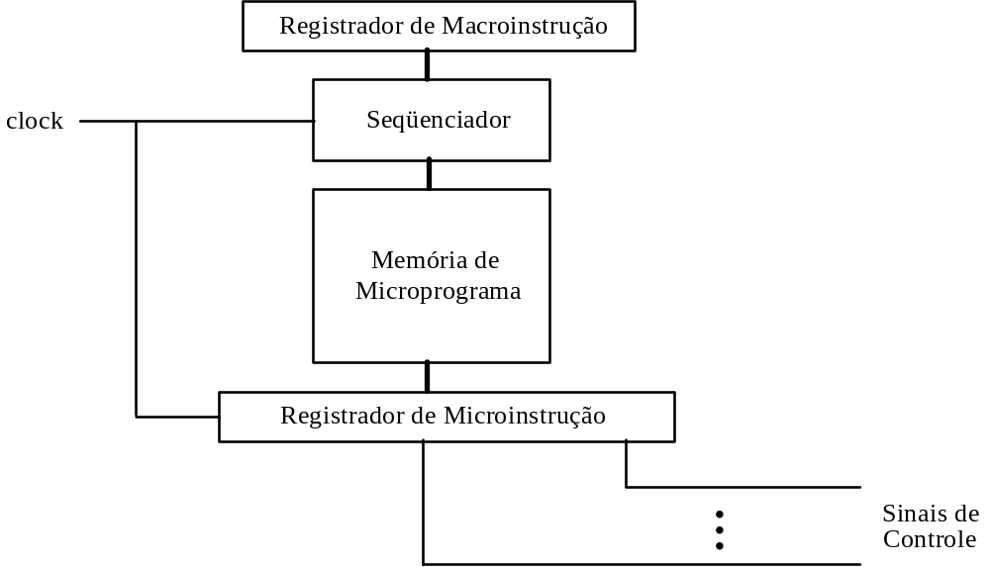
Microprogramação

Slide 15
Microprogramação
Instrução da arquitetura ⇒ macroinstrução
Macroinstrução ⇒ formada por instrução primitivas que formam uma microrotina
Microrotinas
⇒ microinstruções ⇒ instrução primitivas
⇒ bits são sinais de controle
⇒ armazenadas na memória de microprograma

Slide 16
Microprogramação
Vantagem
⇒ implementação de instruções reduz-se
à escrita de microrotinas
Desvantagem
⇒ processamento mais lento

